Slide 1
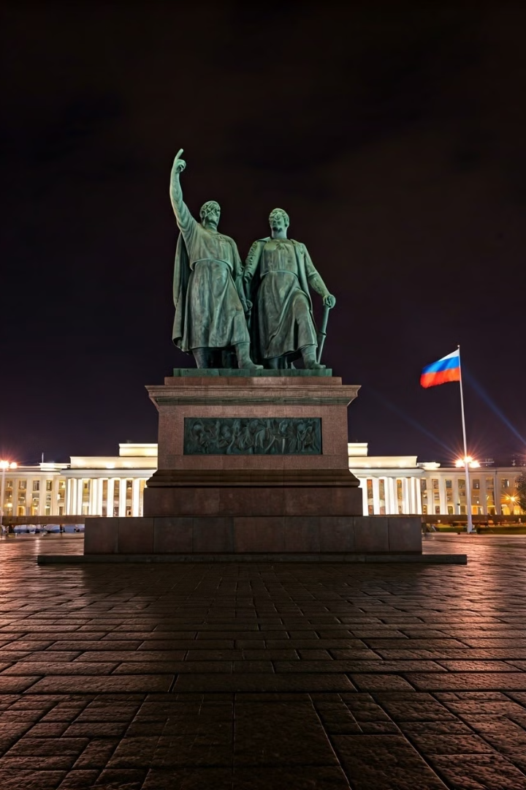
Урок 31:
Отечество земное и небесное
Наше Отечество имеет и земное, и небесное измерение. Оно является не только физическим местом проживания, но и духовным пространством, связанным с традициями, верой и самопожертвованием поколений.
VV

Slide 2
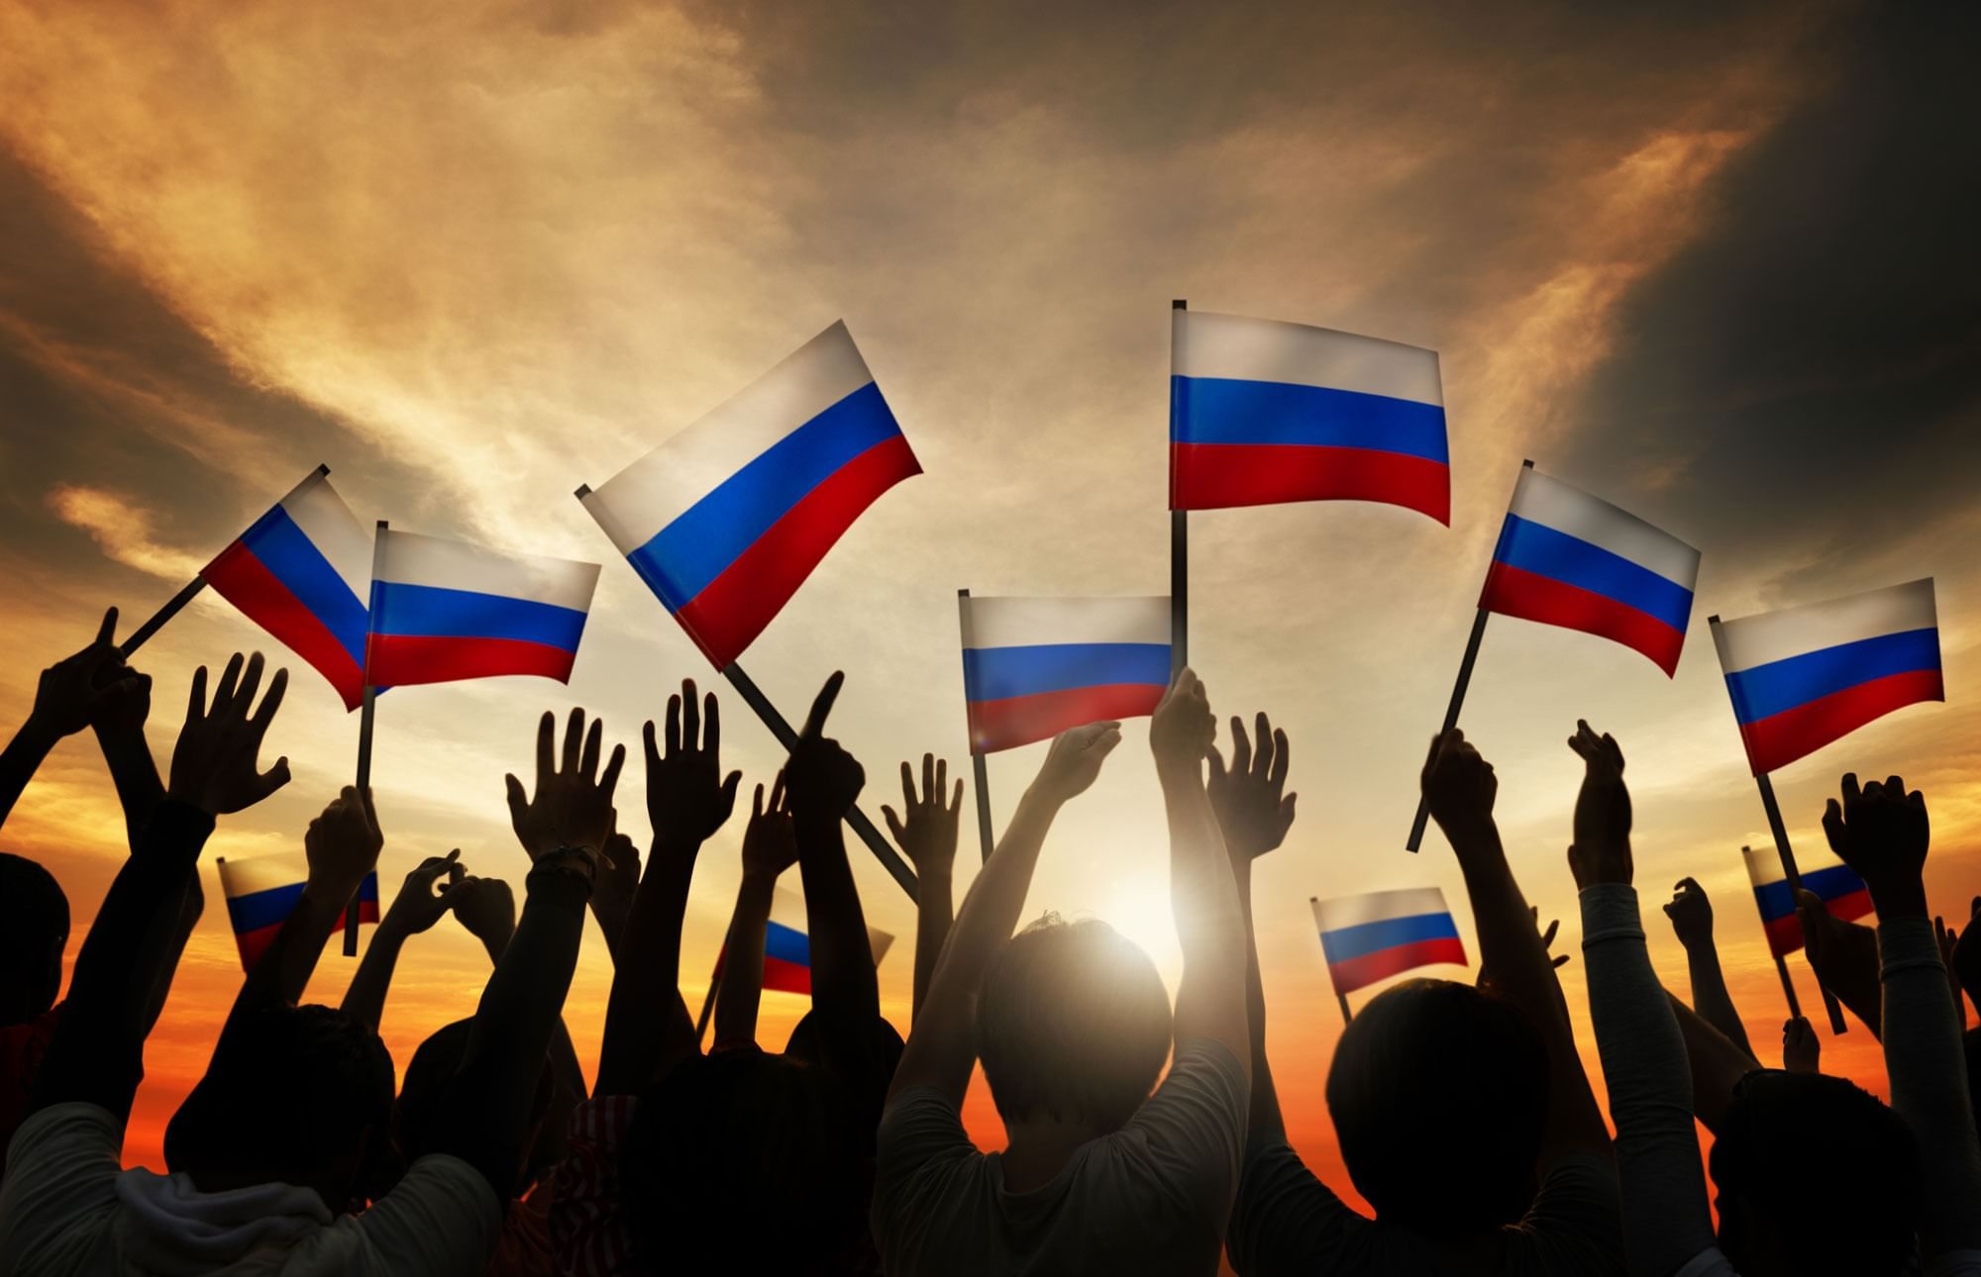
Значение слова Патриотизм
1
Любовь к Родине
2
Готовность к Служению
Патриотизм - это глубокая, искренняя любовь к своему Отечеству, его народу, культуре и традициям.
Патриот готов посвятить себя на благо своей страны, защищать ее интересы и ценности.
3
Гражданская Ответственность
Патриотизм - это чувство долга и ответственности перед Родиной, желание способствовать ее процветанию.

Slide 3
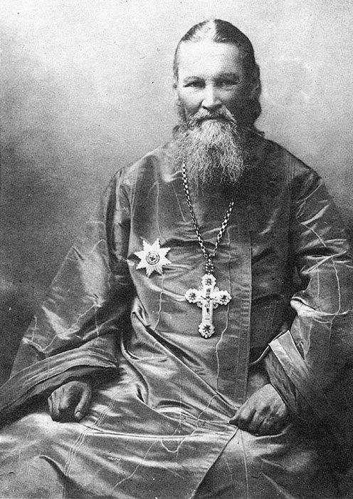
Слова Ионна Кронштадского
"Будем любить Отечество своё земное"
"Будем любить и Отечество небесное"
Он подчеркивал важность духовной связи с Богом и Церковью для истинного патриота.
Святой призывал любить свою Родину, заботиться о ее благе и процветании.

Slide 4
Прочитайте учебник и вставьте пропущенные слова и словосочетания
«Помните, что Отечество земное с его Церковью есть _______Отечества_______, потому любите _______и будьте готовы _______ за него_______...»

Slide 5
«Помните, что Отечество земное с его Церковью есть
преддверие
Отечества_______, потому
любите _______и будьте готовы _______ за него_______...»

Slide 6
«Помните, что Отечество земное с его Церковью есть
преддверие
Отечества
Небесного
, потому
любите _______и будьте готовы _______ за него_______...»

Slide 7
«Помните, что Отечество земное с его Церковью есть
преддверие
Отечества
Небесного
, потому
любите
его горячо
и будьте готовы
_______
за него_______...»

Slide 8
«Помните, что Отечество земное с его Церковью есть
преддверие
Отечества
Небесного
, потому
любите
его горячо
и будьте готовы
душу свою
за него_______...»

Slide 9
«Помните, что Отечество земное с его Церковью есть
преддверие
Отечества
Небесного
, потому
любите
его горячо
и будьте готовы
душу свою
за него
положить
...»

Slide 10
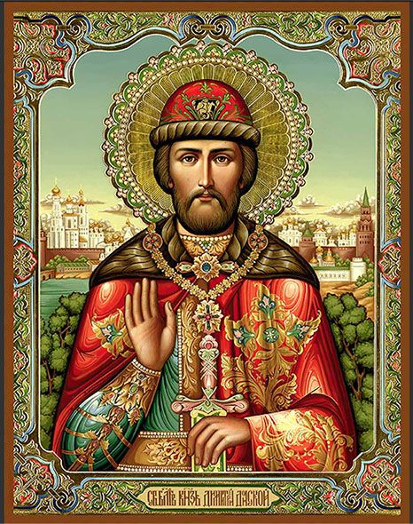
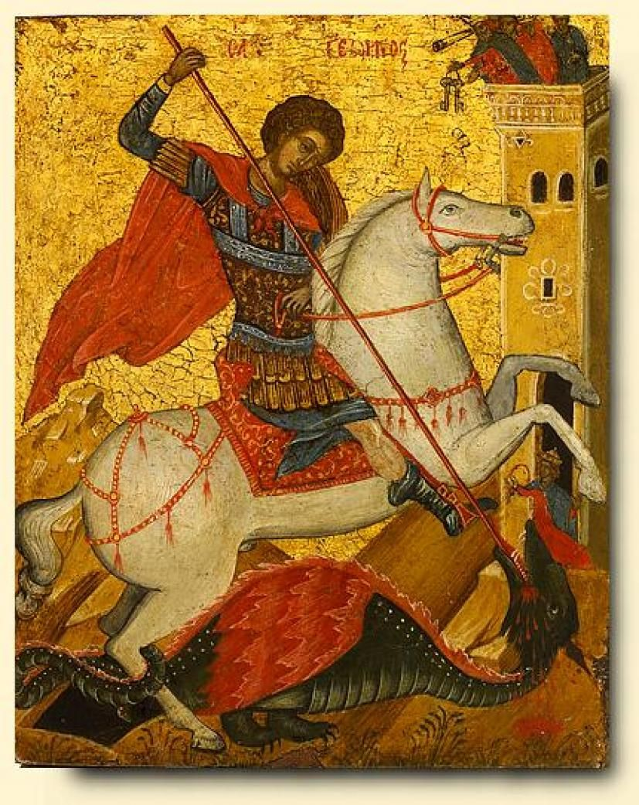
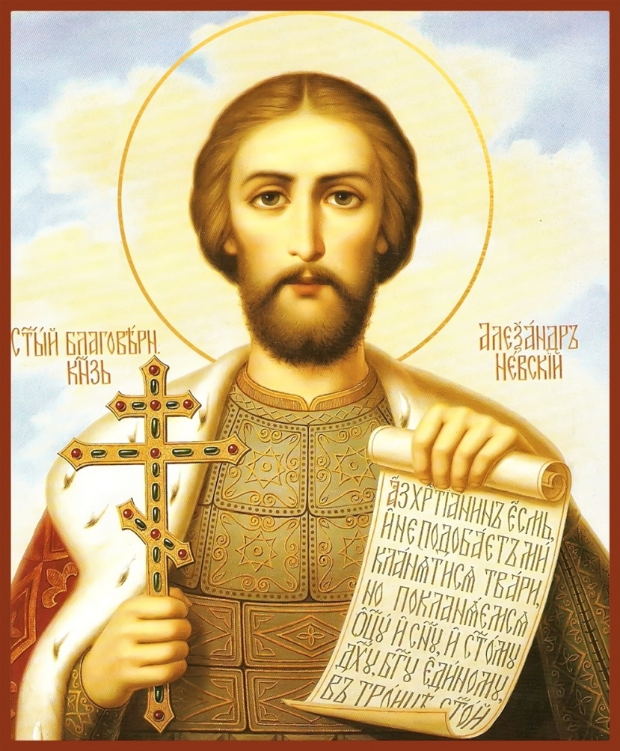
Имена воинов, причисленных к лику святых
Великий князь, прославившийся воинскими подвигами и мудрым правлением.
Возглавил сопротивление монголо-татарскому игу, одержав победу на Куликовом поле.
Почитаемый святой, покровитель воинов, отразивший нападение язычников.

Slide 11
Имена воинов, причисленных к лику святых
Святой Александр Невский
Великий князь, прославившийся воинскими подвигами и мудрым правлением.
Возглавил сопротивление монголо-татарскому игу, одержав победу на Куликовом поле.
Почитаемый святой, покровитель воинов, отразивший нападение язычников.

Slide 12
Имена воинов, причисленных к лику святых
Святой Александр Невский
Святой Дмитрий Донской
Великий князь, прославившийся воинскими подвигами и мудрым правлением.
Возглавил сопротивление монголо-татарскому игу, одержав победу на Куликовом поле.
Почитаемый святой, покровитель воинов, отразивший нападение язычников.

Slide 13
Имена воинов, причисленных к лику святых
Святой Александр Невский
Святой Дмитрий Донской
Святой Георгий Победоносец
Великий князь, прославившийся воинскими подвигами и мудрым правлением.
Возглавил сопротивление монголо-татарскому игу, одержав победу на Куликовом поле.
Почитаемый святой, покровитель воинов, отразивший нападение язычников.

Slide 14
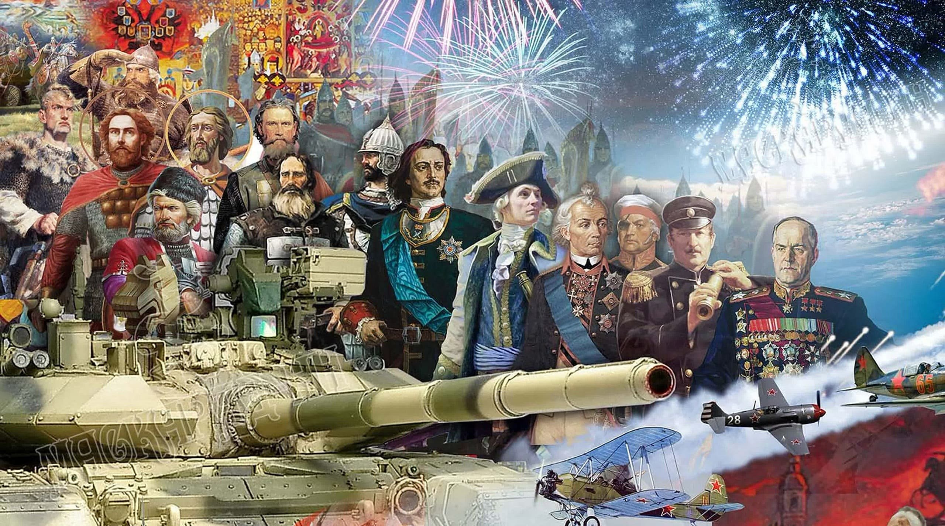
Яркие примеры самопожертвования, доблести и мужества
1
Куликовская Битва
Русские войска под предводительством Дмитрия Донского одержали победу над ордынцами, положив начало освобождению Руси.
2
Оборона Брестской Крепости
Гарнизон крепости героически сражался против превосходящих сил немецко-фашистских захватчиков в начале Великой Отечественной войны.
3
Подвиг Александра Матросова
Закрыв своим телом вражеский пулемет, Матросов ценой своей жизни обеспечил успех наступления.

Slide 15
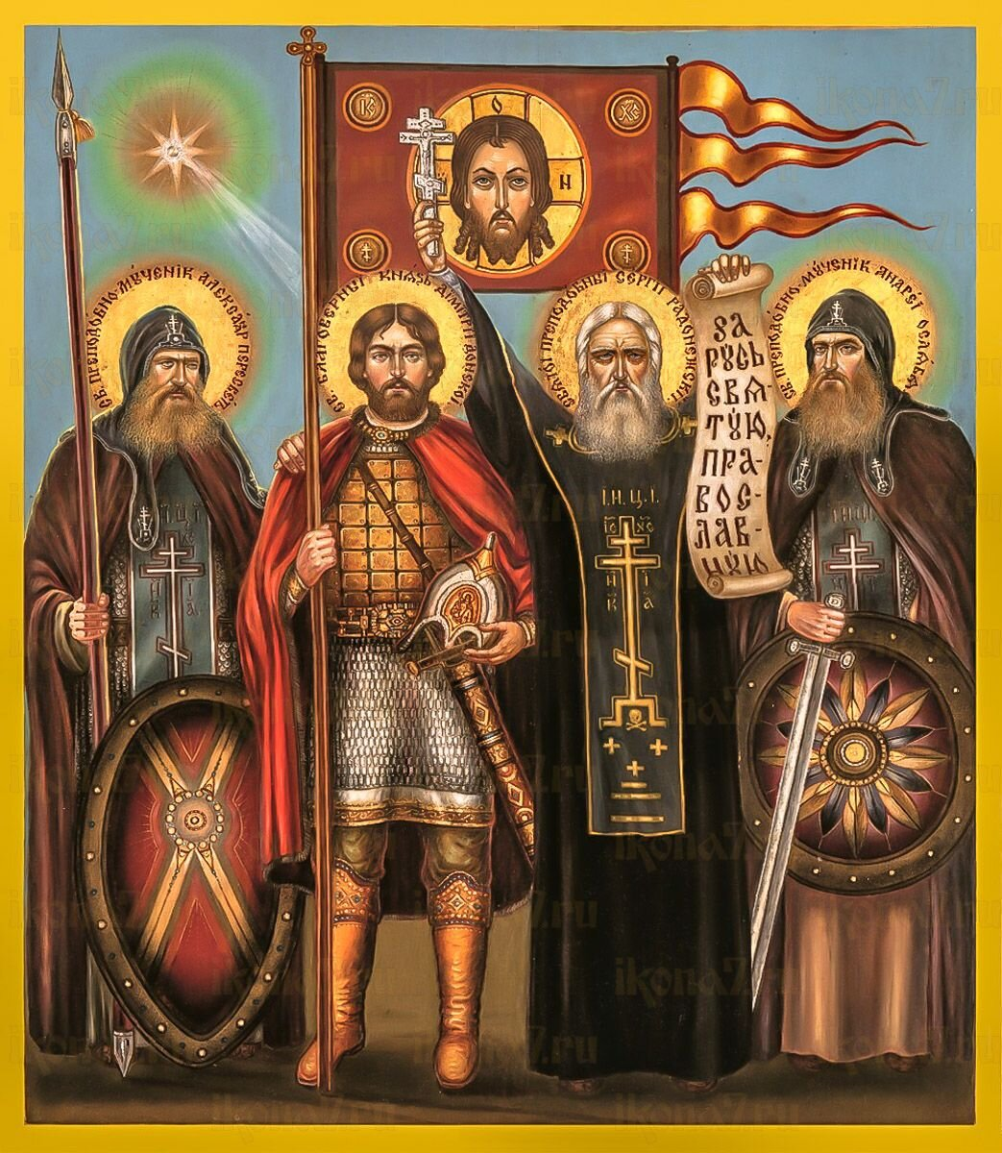
Святые покровители Отечества
Пресвятая Богородица
Покровительница и заступница Российского государства.
Святитель Николай
Небесный покровитель России, помощник и защитник в беде.
Святой Александр Невский
Прославленный князь, защитник земли Русской от иноземных захватчиков.

Slide 16
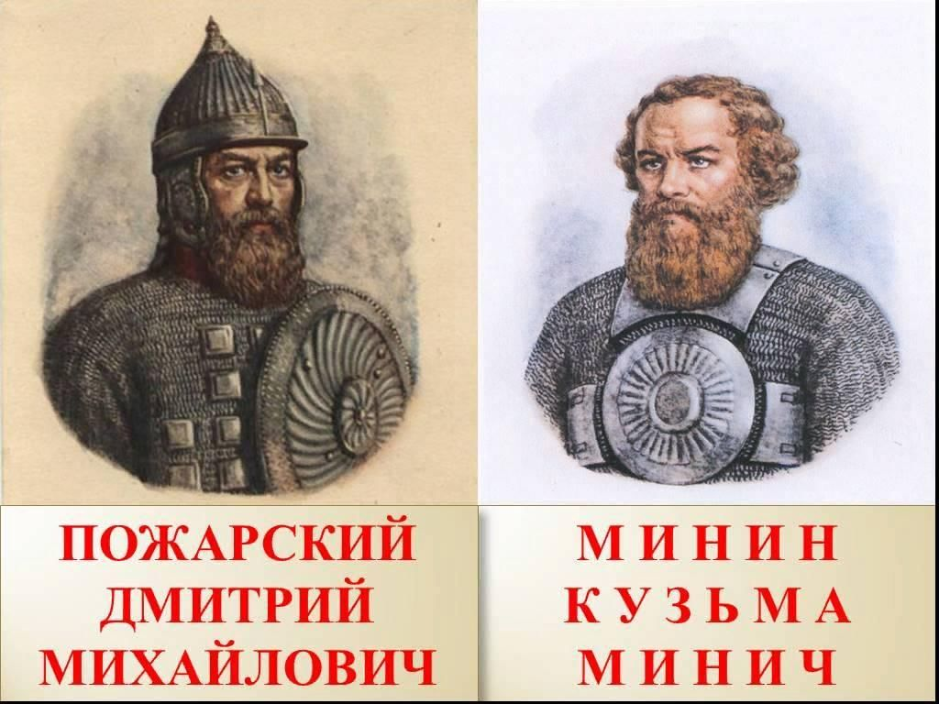
Подвиг К. Минина и Д. Пожарского
Призыв Народа
Нижегородский гражданин Кузьма Минин призвал народ к освободительной борьбе.
Формирование Ополчения
Князь Дмитрий Пожарский возглавил народное ополчение, которое вскоре освободило Москву.
Победа над Интервентами
Благодаря сплоченным действиям Минина и Пожарского, Россия была освобождена от польских захватчиков.

Slide 17
Мудрые мысли
М.М. Сперанский
П.А. Столыпин
«Бог одарил человека разумом, чтобы он искал во всем совершенства".
«Родина требует себе служения настолько жертвенно чистого, что малейшая мысль о личной выгоде омрачает душу и парализует работу".
« Противникам Государственности хотелось бы избрать путь освобождения от исторического прошлого России, освобождения от культурных традиций. Им нужны великие потрясения, нам нужна великая Россия“
«Народ сильный и могущественный не может быть народом бездеятельным ".

Slide 18
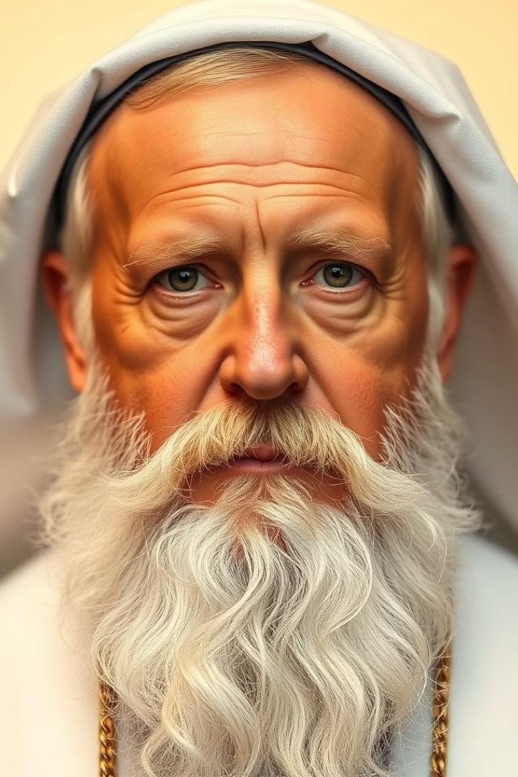
Патриарх Московский и всея Руси Кирилл
Духовный Лидер
Защита Традиций
Патриарх Кирилл является духовным лидером Русской Православной Церкви, призывающим к укреплению патриотизма.
Он выступает за сохранение исторических, культурных и религиозных ценностей России.
Служение Отечеству
Патриарх подчеркивает важность служения Родине, основанного на вере и традициях.

Slide 20
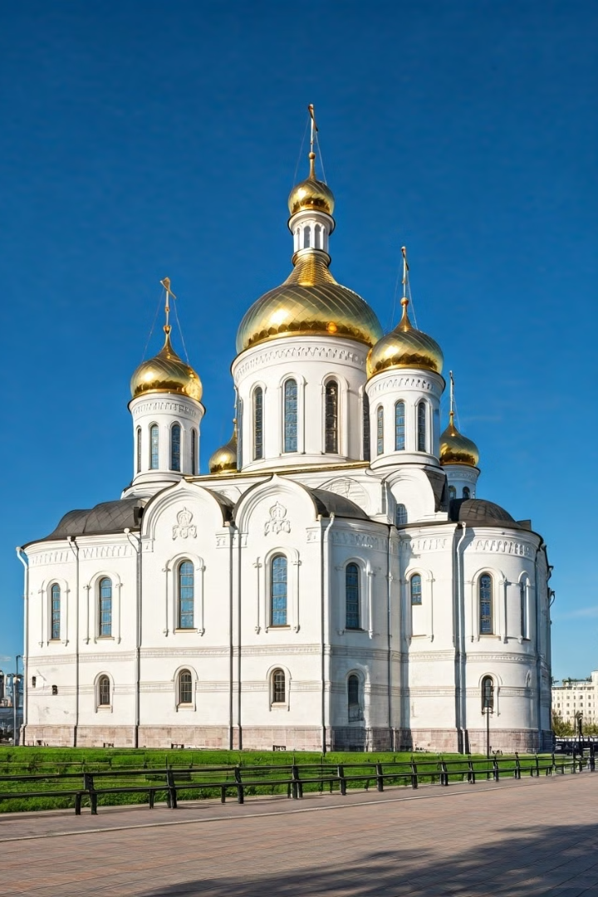
Заключение: Отечество как духовная ценность
Понятие Отечества не ограничивается только земными реалиями, но включает в себя и духовное измерение. Истинный патриотизм основан на любви к Родине, верности ее традициям и готовности служить ей во имя высших целей.

